Slide 1
Η Μαγική Λέξη στη
Θηριωδία των Συγκρούσεων
ΜαΡΙΑ ΔΙΠΛΑΡΟΥ
ΔΙΔΑΚΤΟΡΙΚΗ ΦΟΙΤΗΤΡΙΑ | Τμημα πολιτικων επιστημων| 1◦ ΕΤΟΣ| πανεπιστημιο κΥπρου

Slide 2
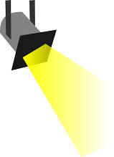


Συγγνώμη: Η Μαγική Λέξη
Οι Απολογίες στο Spotlight της Έρευνας:
(Kampf & Blum-Kulka, 2007)
  φιλοσοφία (Calhoun, 2004)
  κοινωνιολογία (Tavuchis, 1991)
  ψυχολογία (Hodgins, & Liebeskind, 2003)
  νομική (Wei, 2006)
  πολιτικές επιστήμες (Barkan & Karn, 2006)
  διεθνείς σχέσεις (Daase, 2010)
  επικοινωνία & (Jaworski, 1994)
  ανάλυση λόγου (Lakoff, 2005)
Βάκχες του Ευριπίδη; Διόνυσος
Notes:
Tavuchis, N. (1991). Mea culpa: A sociology of apology and reconciliation. Stanford University Press.
Calhoun, C. (2004). An apology for moral shame. Journal of Political Philosophy, 12(2).
Hodgins, H. S., & Liebeskind, E. (2003). Apology versus defense: Antecedents and consequences. Journal of experimental social psychology, 39(4), 297-316.
Wei, M. (2006). Doctors, apologies, and the law: an analysis and critique of apology laws. Journal of Health Law, 39(4).
Barkan, E., & Karn, A. (2006). Taking wrongs seriously: Apologies and reconciliation. Stanford University Press.
Daase, C. (2010). Addressing painful memories: Apologies as a new practice in international relations. In Memory in a global age (pp. 19-31). Palgrave Macmillan, London.
Jaworski, A. (1994). Apologies and non-apologies: Negotiation in speech act realization. Text-Interdisciplinary Journal for the Study of Discourse, 14(2), 185-206.
Lakoff, R. T. (2005). Nine ways of looking at apologies: The necessity for interdisciplinary theory and method in discourse analysis. The handbook of discourse analysis, 197-214.

Slide 3
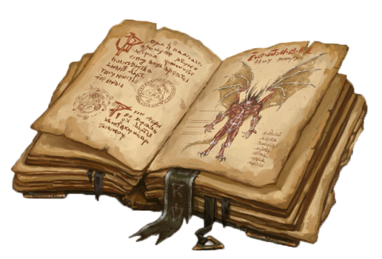
Κενό στη Βιβλιογραφία
Υπάρχει ένα αξιοσημείωτο κενό στη βιβλιογραφία σχετικά με τις ενδο-ομαδικές απολογίες.
Η βιβλιογραφία αποτελείται από έναν πλούσιο αριθμό ερευνών σχετικά με τις διαπροσωπικές συγγνώμες & τον τρόπο με τον οποίο τα άτομα επιλέγουν/προσπαθούν να λύσουν τις διαφορές τους, αλλά η έρευνα για τις ενδο-ομαδικές απολογίες βρίσκεται ακόμη σε πρώιμα στάδια.
Οι πρώτες εμπειρικές έρευνες για τη σχέση συγγνώμης – συγχώρεσης εμφανίστηκαν μόλις το 2008.
(Hornsey, Wohl, & Philpot, 2015)
Εκφράστηκαν & πιθανότατα θα συνεχίσουν να εκφράζονται απολογίες για ιστορικές πληγές. Ωστόσο, το πώς γίνονται αντιληπτές τέτοιες απολογίες στα μέλη είτε του δράστη, είτε των θυμάτων ομάδων δεν είναι καλά κατανοητό.
(Wohl, Matheson, Branscombe, & Anisman, 2013)

Slide 4

Ας γνωρίσουμε τις επίσημες απολογίες..
Τι είναι οι επίσημες απολογίες;
Μπορούν να γίνουν αντιληπτές ως ηθικές πράξεις –περιλαμβάνονται στις πρακτικές επανόρθωσης.
Ένεκα του ιδιαίτερου περιεχομένου τους έχουν πολύ σημαντικές πολιτικές λειτουργίες.
  Επιβεβαιώνουν την κατάσταση των θυμάτων & ότι είναι ηθικά αίτιοι –και αυτό συμβαίνει στη δημόσια σφαίρα.
  Μπορούν να ‘πάψουν’ τη δημόσια επανεξέταση & τη συζήτηση σχετικά με τις κοινωνικές νόρμες & να δημιουργήσουν νέες προοπτικές επιθυμητών σχέσεων μεταξύ κράτους-κοινωνίας.
  Προωθούν την επανερμηνεία της ιστορίας & υπονομεύουν τις ιστορικές αναφορές των απολογητών. (Verdeja, 2010)

Slide 5

Που μπορούμε να συναντήσουμε μια απολογία;
Οι επίσημες απολογίες μπορούν να παρουσιαστούν σε κάθε πτυχή της ζωής μας!
Οι απολογίες είναι οικείες στη χρήση από… κυβερνήσεις, θρησκευτικούς ηγέτες & επιχειρηματίες –οι οποί@ κάνουν χρήση προκυμμένου να εκφράσουν τύψεις για αδικίες του παρελθόντος & να αρχίσουν να ‘’προχωρούν’’.
(Verdeja, 2010)
Μπορούν να εκφραστούν από δημόσια σώματα/φορείς –κράτη, κυβερνήσεις, θεσμούς- ως ανταπόκριση στην ιστορική αδικία.
(Marrus, 2007)

Slide 6

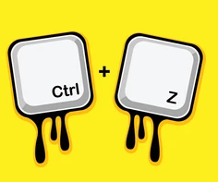
Τι επιλέγω για να κάνω undo;
Οι απολογίες δεν μπορούν & δεν αναιρούν ό,τι έχει συμβεί.
Δεν αποτελούν αποκλειστικό μέσο αναζήτησης δικαιοσύνης.
  μέρος μιας δέσμης μέτρων ανταποδοτικής δικαιοσύνης, υλικής αποκατάστασης, αποζημίωσης ή επανόρθωσης.
  μέρος μιας παρατεταμένης διαδικασίας – μέσο εξιλέωσης.

Slide 7
Επίσημες Απολογίες: Οι Σύγχρονες ευμενίδες;
Οι επίσημες απολογίες αποτελούν μέρος μιας φιλελεύθερης αντίληψης για το κράτος & την κοινωνία.
Οι επίσημες απολογίες μπορούν να βοηθήσουν στην οικοδόμηση ή στην ανοικοδόμηση της εμπιστοσύνης στον απόηχο των μαζικών θηριωδιών.
(Andrieu, 2009)
=> {
function
if(official_apologies == “part of a liberal conception of state and society“) {
return “trust“;
}
}

Slide 8

Μια φορά και ένα καιρό ήταν… οι απολογίες!
Οι ίδιες οι δια-ομαδικές απολογίες φαίνεται να είναι μια πρόσφατη εξέλιξη.
Από τον Β' Παγκόσμιο Πόλεμο & έπειτα, αυτό το φαινόμενο μεταλλάχθηκε & οι ομάδες ζητούν όλο & περισσότερο συγγνώμη για λάθη & παραβάσεις του παρελθόντος, αλλά & του παρόντος.
Στη νέα χιλιετία, όλο & περισσότεροι ηγέτες ομάδων έχουν ζητήσει επίσημα συγγνώμη για συλλογικές παραβάσεις.
Οι διαπροσωπικές διαδικασίες είναι ένας κακός οδηγός για την κατανόηση του τι μπορεί να συμβεί σε συλλογικό επίπεδο.

Slide 9
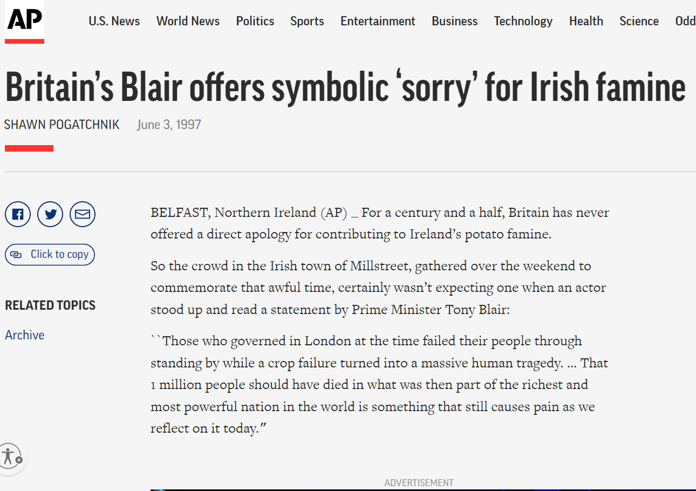
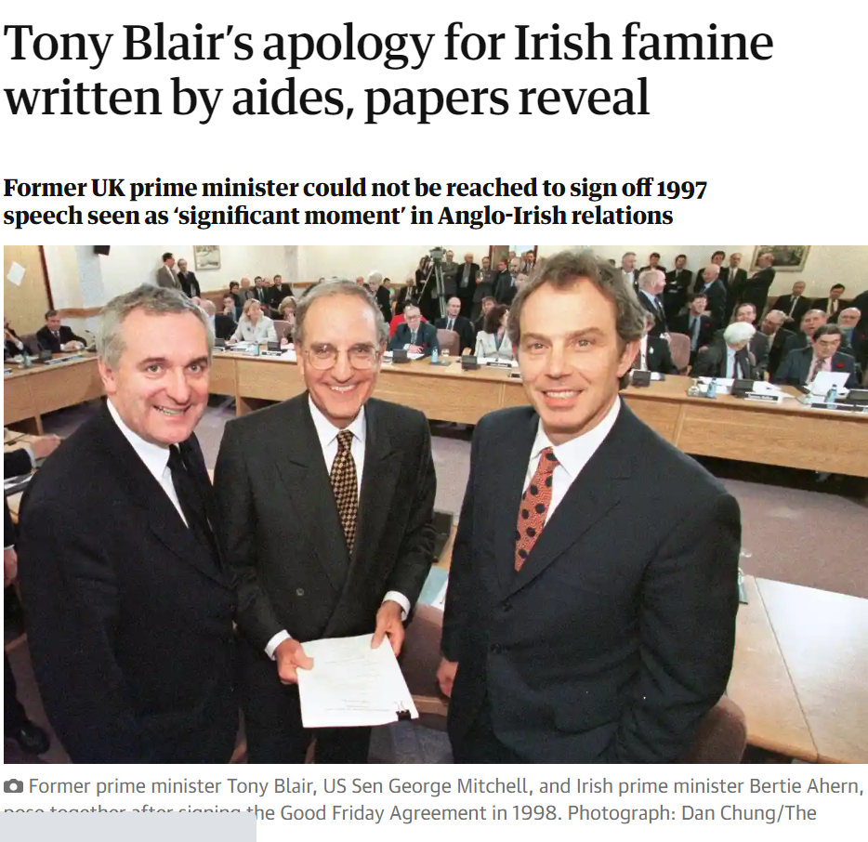
Ο Ιρλανδικός Λιμός της Πατάτας

Slide 10
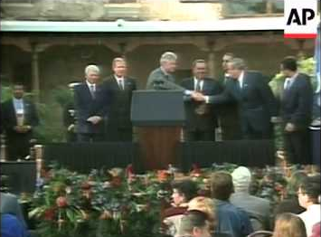
Γουατεμάλα – και ο Βρώμικος Πόλεμος

Slide 11
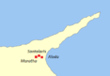
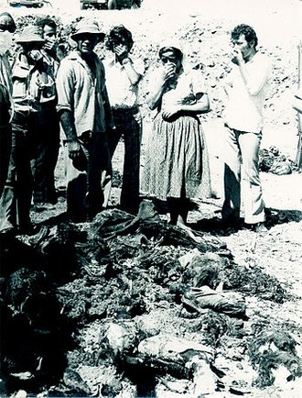
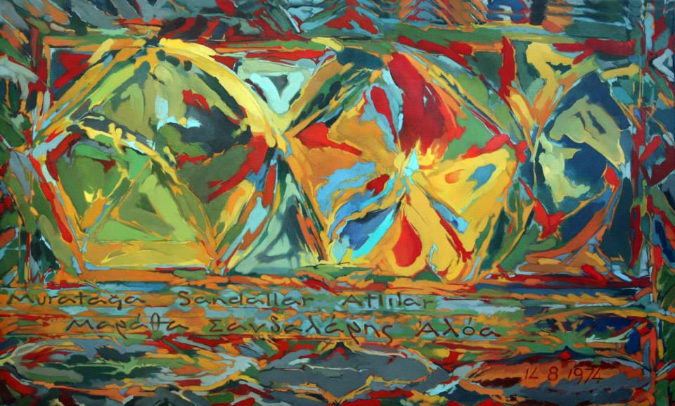
‘’Tο έγκλημα της δολοφονίας Τουρκοκύπριων αμάχων’’
Σφαγή της Μαράθας, του Σανταλάρη και της Αλόας
«ο θόρυβος τον οποίον δημιουργούν και πάλι οι Τούρκοι διά τον ομαδικόν τάφον Αμμοχώστου πίπτει εκ νέου εις το κενόν και καθίστανται οι ίδιοι κατήγοροι διά τα φρικτά εγκλήματα των εις βάρος των Ελλήνων»
Εφημερίδα Μάχη, Νίκος Σαμψών

Slide 12
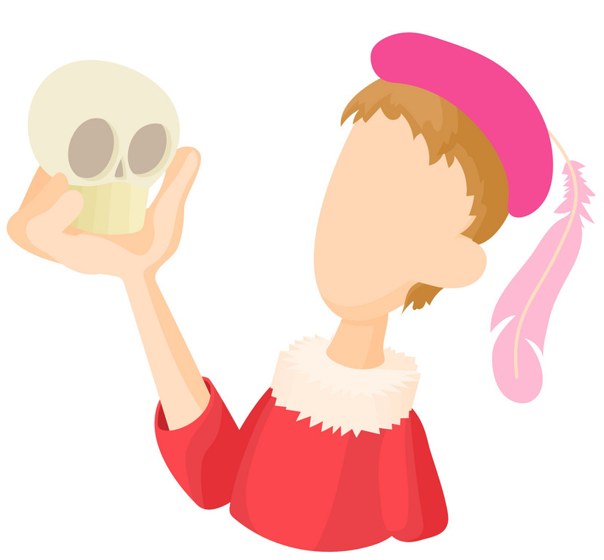
To apologize, or not to apologize, that is the question.
Γιατί κάποιοι ηγέτες, ομάδες, σύνολα προβαίνουν σε απολογία για τις αδικοπραγίες του βίαιου παρελθόντος, ενώ κάποι@ όχι;

Slide 13

Επίσημες Απολογίες: Η άλλη όψη
Είναι απαραίτητη η ‘δημόσια συγγνώμη’ & η ανάληψη ευθυνών – έστω και σε συμβολικό επίπεδο – για την εξομάλυνση των διμερών σχέσεων στη διεθνή πολιτική;
Η Jennifer Lind απαντάει ότι είναι εφικτή η συμφιλίωση, ακόμη & με μηδαμινή μεταμέλεια από μέρους του κράτους το οποίο βαραίνει κάποιο αδίκημα.
Δημόσια Συγγνώμη Ηγέτη ≈ Ενεργοποίηση Συντηρητικών Δυνάμεων
ανταγωνιστική ‘αφήγηση’ του παρελθόντος
εσωτερική πόλωση & πολιτικές διαμάχες γύρω από το τραυματικό παρελθόν
=
η άλλη πλευρά το ερμηνεύει ως ανειλικρινή μεταστροφή ⇒ αποτυχία
εξωτερική πολιτική εσωτερική πολιτική
(Lind, 2008)

Slide 14


Ναι μεν, αλλά…
Η παραδοξότητα της απολογίας.
Άρα → ‘συγγνώμη’ στις διεθνείς σχέσεις = χρήσιμο εργαλείο για την εξομάλυνση των διμερών σχέσεων όταν αυτές στοιχειώνονται από καταπατήσεις ανθρωπίνων δικαιωμάτων.
ΠΡΟΣΟΧΗ!
Οποιαδήποτε προσπάθεια μεταμέλειας χωρίς να λαμβάνει υπόψιν τις εσωτερικές συνθήκες/ισορροπίες, μπορεί να ενδυναμώσει τις συντηρητικές δυνάμεις οι οποίες αρνούνται οποιαδήποτε μορφή αποκατάστασης της ιστορικής αλήθειας & να δυναμιτίσει τις διμερείς σχέσεις.

Slide 15
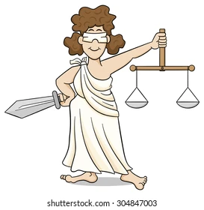
Υπόθεση Εξωτερικό v. Εσωτερικό αναφορικά με το παρελθόν
Υπάρχουν διάφορες αιτίες μπορούν να επηρεάσουν την απόφαση των δραστών να μην απολογηθούν.
(Kitagawa & Chu, 2021)
Οι υπαίτιοι υποθέτουν ότι η απολογία & η ειλικρινής εκδήλωσης ότι γνωρίζουν για όσα έχουν συμβεί σε δημόσιο επίπεδο ενέχεται να ενδυναμώσει την ομάδα των θυμάτων.
Θα είναι πιο διστακτικοί & διατεθειμένοι να εκφράσουν τη συγγνώμη τους όταν δεν θέλουν να εγκαταλείψουν τη θέση εξουσίας τους.
Μια απολογία μπορεί να επηρεάσει σημαντικά τη συμπεριφορά ενός τμήματος του εκλογικού σώματος.
(Ireton & Kovras, 2012)
Σε μικρο-επίπεδο ανάλυσης οι ηγέτες πρέπει να ισορροπήσουν μεταξύ της ανάπτυξης υποστήριξης από το εξωτερικό & του κινδύνου αντίδρασης στο εσωτερικό!
(Kitagawa & Chu, 2021)

Slide 16

Στο δια ταύτα…
Εξωτερική Σκηνή
Σε επίπεδο εθνικών κρατών (βλ. αρχηγοί κρατών)
  Αρμενία –Τουρκία
  Ρωσία –Πολωνία
Εσωτερική Σκηνή
Σε επίπεδο διαιρεμένων κοινωνιών Εμφύλιοι, Δικοινοτικές συγκρούσεις (βλ.
παραστρατιωτικές ομάδες, αρχηγοί κρατών σε διακοινοτικές συγκρούσεις)
  Περίπτωση Ιρλανδίας: ΙΡΑ
  Περίπτωση Κύπρου: ε/κ-τ/κ, ΕΟΚΑ
ή

Slide 17
Ενδεικτική Βιβλιογραφία:
Andrieu, K. (2009). “Sorry for the Genocide”: How Public Apologies Can Help Promote National Reconciliation. Millennium, 38(1), 3–23. https://doi.org/10.1177/0305829809336257
Hornsey, M. J., Wohl, M. J., & Philpot, C. R. (2015). Collective apologies and their effects on forgiveness: Pessimistic evidence but constructive implications. Australian Psychologist, 50(2), 106-114.
Ireton, K., & Kovras, I. (2012). Non-apologies and prolonged silences in post-conflict settings: The case of post-colonial Cyprus. Time & Society, 21(1), 71-88.
Kitagawa, R., & Chu, J. A. (2021). The impact of political apologies on public opinion. World Politics, 73(3), 441-481.
Lind, J. (2011). Sorry States. In Sorry States. Cornell University Press.
Marrus, M. R. (2007). Official apologies and the quest for historical justice. Journal of Human Rights, 6(1), 75-105.
Ratcliffe, S. (2017). Nelson Mandela 1918–2013 south African statesman.
Verdeja, E. (2010). Official apologies in the aftermath of political violence. Metaphilosophy, 41(4), 563-581.

Slide 18

Ευχαριστώ για την προσοχή σας!
mdipla01@ucy.ac.cy

